Slide 1
Algunas Claves para la Gestión de la Convivencia Escolar

Slide 2
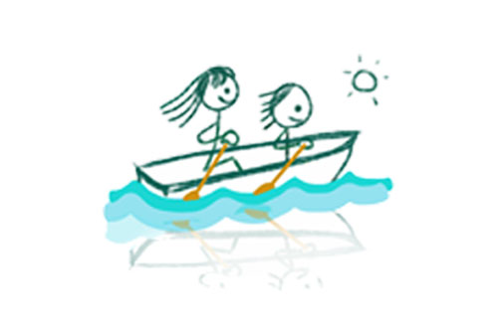
Hablar del papel del educador ante el conflicto supone insistir en el hecho de que su función no es transmitir un pensamiento ya elaborado, sino crear y facilitar las herramientas necesarias para la elaboración del mismo por parte del alumno. Esto es, tener que enseñar cómo afrontar y cómo analizar un problema.
Asumimos un papel facilitador.

Slide 3
Perspectiva socio afectiva
Crear un clima adecuado a través de ejercicios de creación de grupo, confianza y estimación.
Vivenciar/experimentar una situación, a través de juegos de rol, simulaciones, lecturas vivenciales.
Realizar una evaluación personal tanto de lo que se ha sentido, como de lo que ha pasado. Se trata de generalizar la discusión, poner en común impresiones, ligarlo a experiencias de vida real.
A partir de las vivencias personales, recoger y analizar la información pasando a tratar el tema a fondo.
Buscar un compromiso transformador: qué podemos hacer desde nuestra propia realidad y con los recursos que tenemos para cambiar esa realidad.

Slide 4
Perspectiva Comunitaria
El conflicto es vivido por personas que están dentro de un sistema (la familia, la escuela...),
Que está dentro de otro más amplio (el barrio, la ciudad)
Que a su vez está dentro de otro (el país, el mundo...).
No existe un único factor que explique por sí mismo el comportamiento de una persona ante una situación conflictiva sino que ese comportamiento resultaría de la interacción de muchos factores biológicos, sociales, culturales, relacionales, etc.

Slide 5
Esto nos obliga a dar un salto hacia un enfoque global como educadores:
- sin dejar de lado las necesidades individuales de los jóvenes.
- teniendo en cuenta también las necesidades de las familias.
- de otros educadores.
- estableciendo vínculos de colaboración entre los espacios educativos y la propia comunidad que es el espacio final de socialización.
Te puede gustar más o menos, pero si no… no suele funcionar.

Slide 6
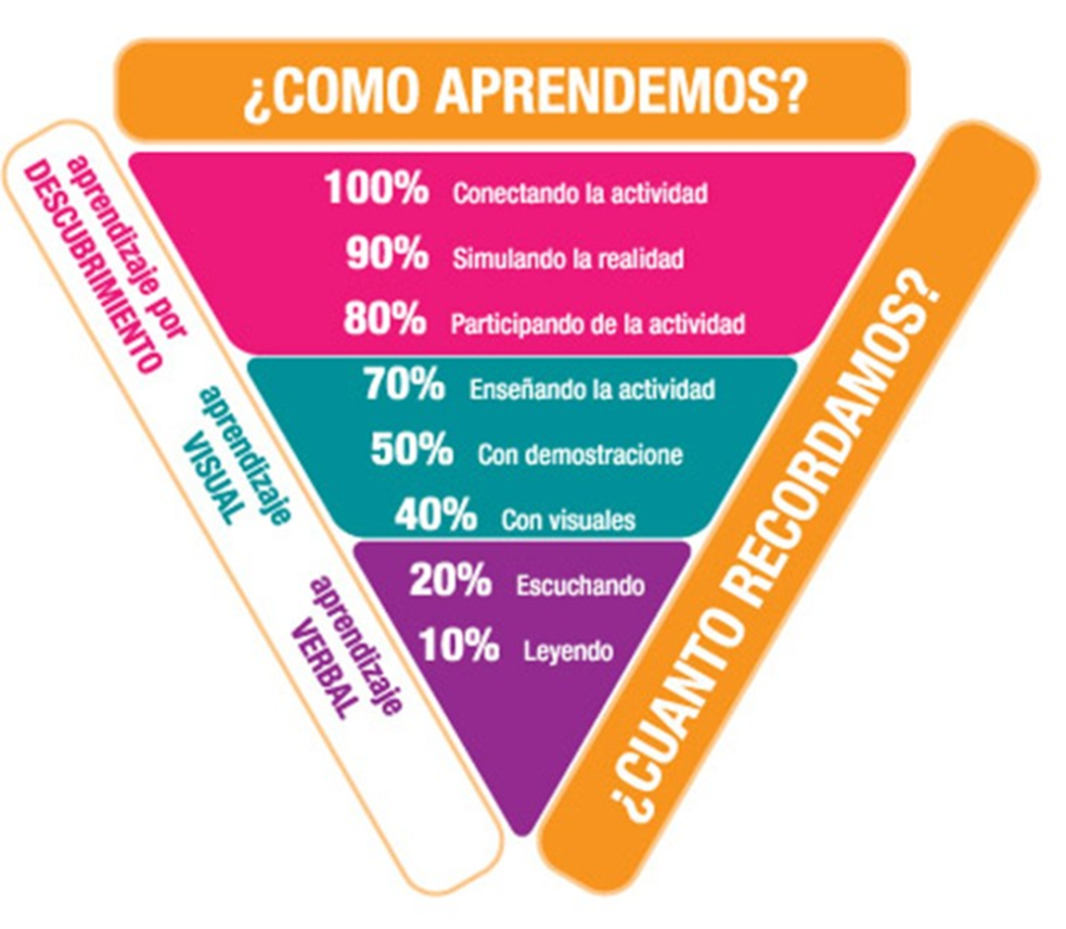
Hay que tener en cuenta que…

Slide 7
¿Qué perciben?
Si siento que al profesor no le importo.
Si no me siento querido por el profesor.
Si el profesor está esperando el final de la clase.
Si el tiempo que me dedica es “robado”.
Si me impone y no me explica.
Si no me entiende.
Si no intenta entenderme.

Slide 8
Y cuando surge el conflicto…

Slide 9
BÁSICO EN ESTE ENFOQUE DE LA CONVIVENCIA
NO ordena | SÍ invita-anima
NO prejuzga | SÍ escucha
NO humilla | Sí respeta
NO da respuestas | Sí busca soluciones

Slide 10
ESCUCHA ACTIVA

Slide 11
¿En qué consiste?
La Escucha Activa es una forma de responder que implica el conocimiento de los pensamientos, sentimientos y experiencias de los otros, en otras palabras, empatía.
Muestra la creencia del oyente de que lo que se dice merece ser oído y entendido.
Cuando se muestra empatía y respeto, y no se juzga, las personas se animan a continuar hablando y se sienten mejor expresando sus pensamientos y sentimientos.

Slide 12
Intenta comprender y hace hincapié en cómo se siente el alumno.
Demuestra comprensión y aceptación.
Respeta los pensamientos y sentimientos más importante de la otra persona. (Tono de voz, gestos, postura, expresiones faciales…)
No interrumpir, dar consejos o sugerencias. No presentar sentimientos y problemas similares de tu propia experiencia.
Permanece neutral. No adoptar posturas de uno u otro lado.
Haz preguntas abiertas para comprender mejor lo que está preocupando a la otra persona.

Slide 13
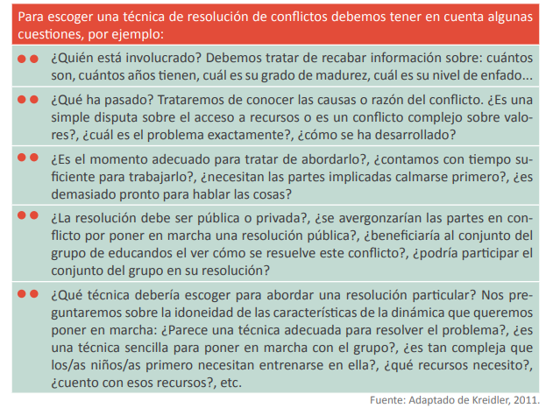
¿Qué técnica utilizar?

Slide 14
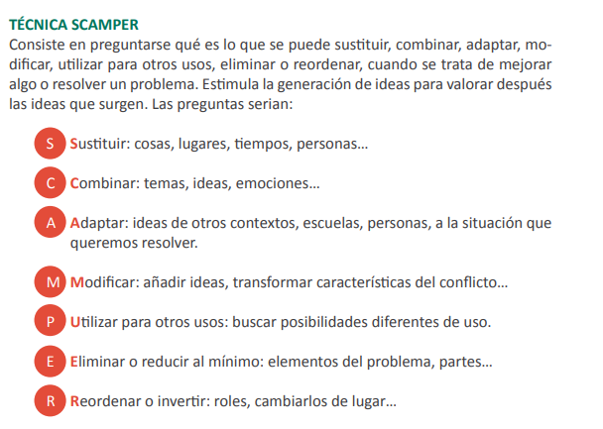

Slide 15
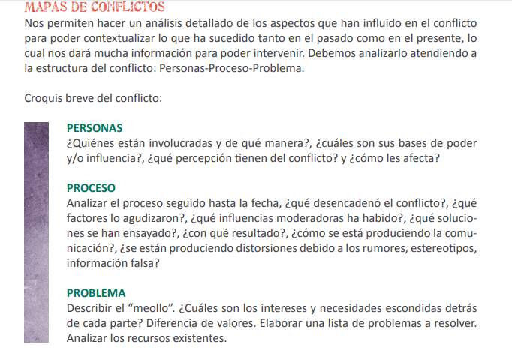

Slide 16
“Resolución Pacífica de Conflictos y Acompañamiento escolar” Escuela universitaria Cardenal Cisneros (Univ. Alcalá)
Guía de Recursos y experiencias prácticas para educadores. Ayuntamiento Vitoria/Gasteiz

